Slide 1
UBND PHƯỜNG HƯNG ĐẠO
TRƯỜNG TIỂU HỌC ĐA PHÚC
Hoạt động trải nghiệm lớp 3
BÀI 3: Ngôi sao của tôi, ngôi sao của bạn
GV: Nguyễn Thị Xuân

Slide 2
I. YÊU CẦU CẦN ĐẠT:
- HS chia sẻ được về sở thích của bản thân, những việc làm liên quan đến sở thích đó.
- Tìm được những bạn cùng lớp có chung sở thích với mình để cùng làm ra một sản phẩm hoặc tham gia hoạt động chung.
- Bản thân tự tin về hình dáng của bản thân trước tập thể.
- Biết xây dựng cho mình hình ảnh đẹp trước bạn bè (sạch sẽ, gọn gàng, mặc lịch sự,…).
- Biết chia sẻ với bạn về hiểu biết sở thích của mình .
- Tôn trọng bạn, yêu quý và cảm thông về sở thích của bạn..
- Có tinh thần chăm chỉ rèn luyện để xây dựng sở thích của bản thân trước tập thể.
II. ĐỒ DÙNG DẠY HỌC
- Kế hoạch bài dạy, bài giảng Power point.
- SGK và các thiết bị, học liệu phụ vụ cho tiết dạy.
III. HOẠT ĐỘNG DẠY HỌC CHỦ YẾU:

Slide 3
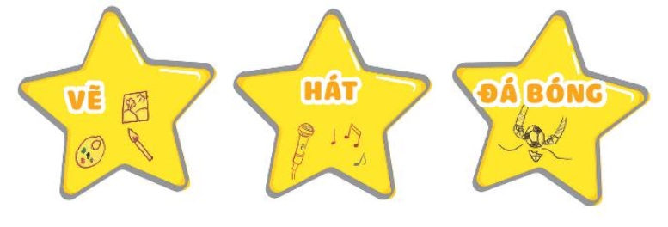
NGÔI SAO CỦA TÔI, NGÔI SAO CỦA BẠN.
1. Kết nhóm theo sở thích.
- Chúng ta chuẩn bị mỗi nhóm 1 ngôi sao. Các bạn trong nhóm sẽ cùng nhau chọn một sở thích của mình để ghi hoặc vẽ vào khoảng giữa của ngôi sao. Tìm những bạn cùng sở thích với em để kết nhóm và đặt tên nhóm.

Slide 4
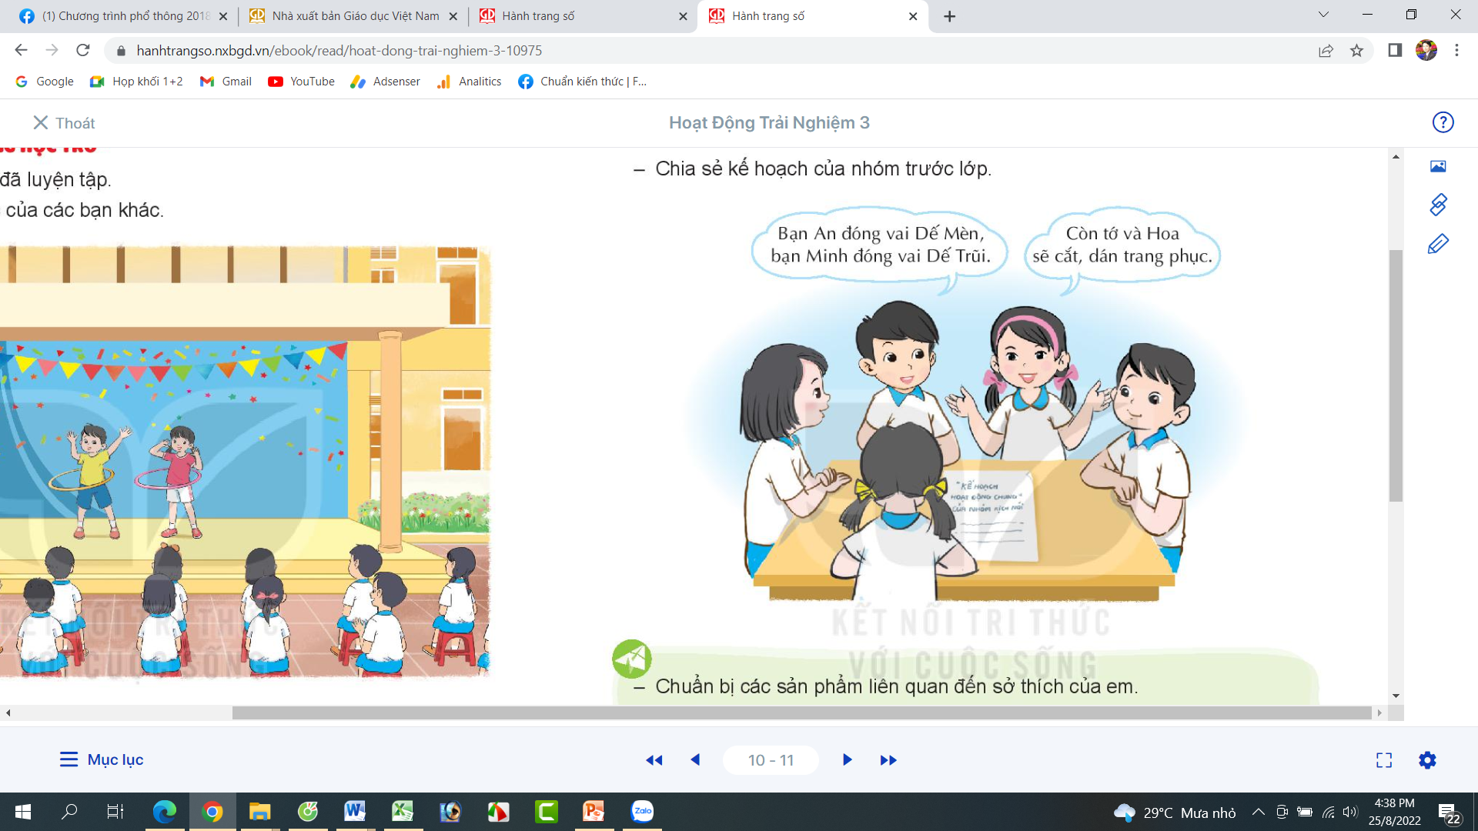
2. Lập kế hoạch hoạt động nhóm “Cùng chung sở thích”.
- Thảo luận về một sản phẩm hoặc những việc mình làm được liên quan đến sở thích chung.
- Lập kế hoạch cùng nhau làm một việc chung.
- Chia sẻ kế hoạch trước lớp.

Slide 5
3. Chia sẻ thành quả.
Các nhóm hãy chia sẻ thành quả nào!
BÌNH CHỌN NHÓM THỰC HIỆN TỐT NHẤT.

Slide 6
4. Hoạt động sau giờ học
- Chuẩn bị các sản phẩm liên quan đến sở thích của em.
- Chuẩn bị dụng cụ, vật liệu để thực hiện kế hoạch đã lập.

Slide 7

XIN CHÀO TẤT CẢ CÁC EM

